Slide 1
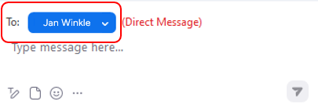
Snart börjar…
Demo av version 2.85 Mötet spelas in. Inspelningen och chatten kommer läggas upp på ladokkonsortiet.se.
Vill du inte vara med?
Stäng av kamera och mikrofon. Skicka direktmeddelanden i chatten till Jan Winkle.

Slide 2
Demo av version 2.85
Moa Eriksson, användarstöd och kommunikation
Jan Winkle, införandestöd

Slide 3
Detta kommer demonstreras
Bevis

Slide 4
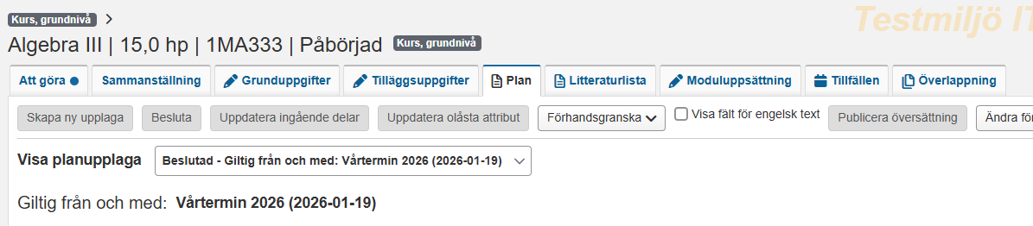
Utbildningsinformation
Knappen "Uppdatera olåsta attribut" går inte längre att klicka på när en plan är beslutad och en översättning har publicerats.

Slide 5
Studentinformation
Nu är det möjligt för aliashandläggare att byta interimspersonnummer på en skyddad student utan att ta bort skyddet
Behöriga handläggare hittar mer information på vägledningen

Slide 6
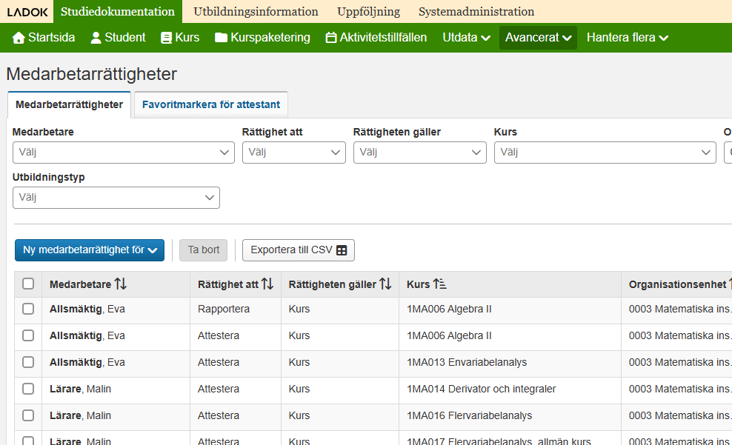
Medarbetarrättigheter
I sökvyn för medarbetarrättigheter går det nu att sortera rättigheterna efter kursens utbildningskod/namn

Slide 7
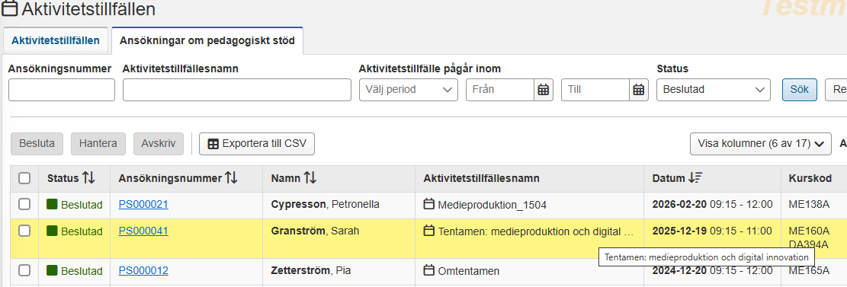
Pedagogiskt stöd
När lärosätet använder aviseringar utan beslutsinnehåll finns inte längre information i meddelandet till studenten om att det gäller pedagogiskt stöd.
I vyn för ansökningar om pedagogiskt stöd går det nu att se hela aktivitetstillfällesnamnet genom att hovra över namnet.

Slide 8
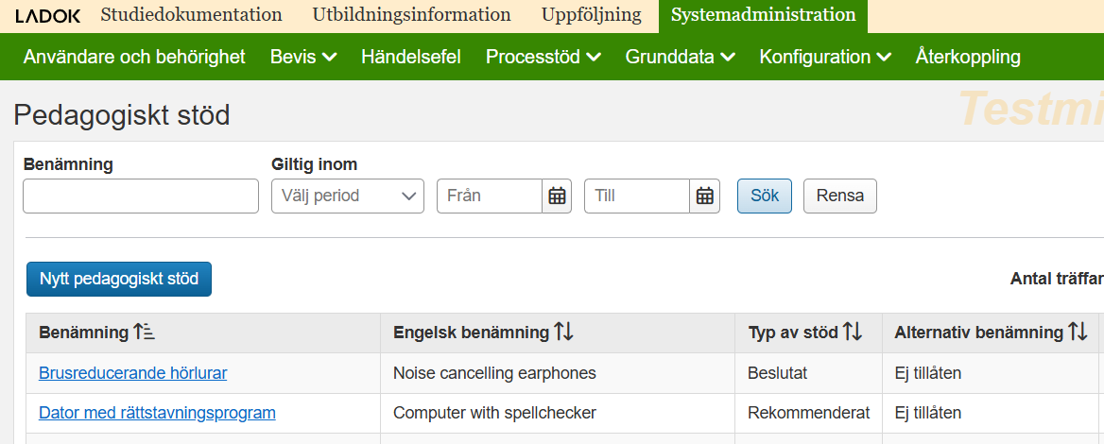
Pedagogiskt stöd
När lärosätet använder aviseringar utan beslutsinnehåll finns nu inte längre information i meddelandet till studenten om att det gäller pedagogiskt stöd.
I vyn för ansökningar om pedagogiskt stöd går det nu att se hela aktivitetstillfällesnamnet även för genom att hovra över namnet.
I översikten för pedagogiska stöd i grunddata finns en ny kolumn som visar om alternativ benämning är tillåten eller inte

Slide 9
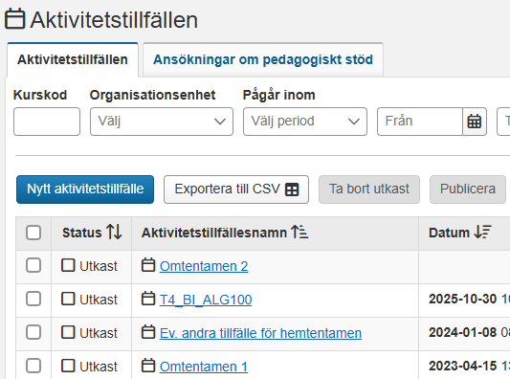
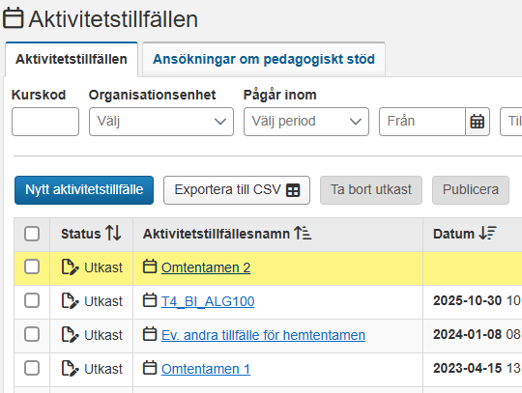
Aktivitetstillfälle
Ikonen framför aktivitetstillfällen i status "utkast" har bytts ut för att inte förväxlas med valboxarna i tabellen
Tidigare
Nu

Slide 10
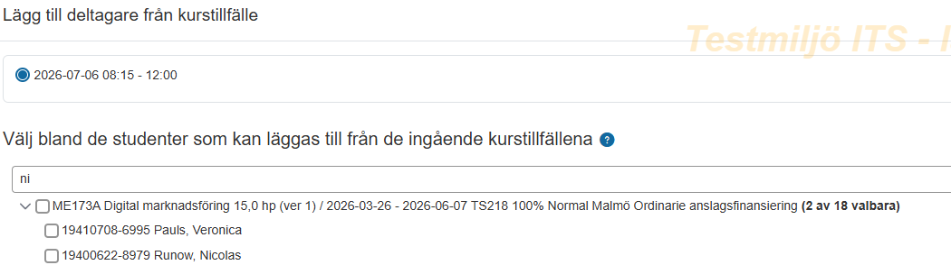
Aktivitetstillfälle
Ikonen framför aktivitetstillfällen i status "utkast" har bytts ut för att inte förväxlas med valboxarna i tabellen
När en administratör söker fram studenter för att anmäla dem till aktivitetstillfällen visas det nu tydligare hur många studenter som är valbara med den sökning som gjorts.

Slide 11
Bevis
Studenten kan nu se innehållet i en inskickad ansökan i Ladok för studenter
Nu går det att lägga in lokala standardformuleringar för motivering vid avslag
Valet för att bevilja och avslå syns (inaktiverat) nu redan innan ett ärende tilldelats, förutsatt att användaren är behörig att bereda avslag
Personal kan ta fram en pdf som visar beslut och motivering för avslag på ansökan om examensbevis.
Ärendenummer visas nu i pdf för bevisansökan som tas fram genom ”Visa ansökan” i ett bevisärende
Nu visas informationen om beslutsdatum och beslutsfattare igen för IK-migrerade bevis i ärende/beslutsvyn

Slide 12
Lokala texter för bevis och tillgodoräknande
När lokala texter läggs in för bevis och tillgodoräknande visas nu hur många tecken som använts och vad som är max antal tecken.

Slide 13
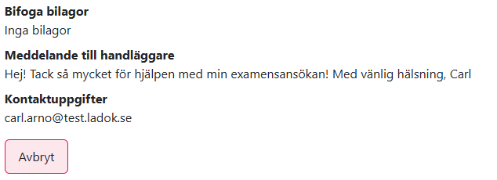
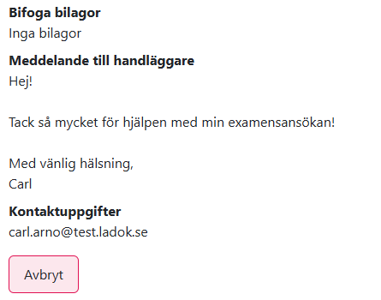
Ladok för studenter
Studenter som har ett äldre bevis, som inte är knutna till ett ärende (exempelvis IK-konverterade bevis), och som får avslag på ett nytt bevisärende kan nu se det nya ärendets motivering och beslut i Ladok.
Meddelanden som en student skriver till handläggaren i ansökningar har nu en tydligare formatering där radbrytningar tas med när meddelandet visas i Ladok för studenter
Tidigare
Nu

Slide 14
Uppföljningsdatabas
Nytt BI-objekt: BI_AKTIVITETSTILLFALLESDELTAGANDEN_RESULTAT
Innehåller information om resultat för ett aktivitetstillfälle.
Resultat som attesteras via aktivitetstillfället i Ladok kommer med, oavsett om de rapporterats där eller via integrationer
Informationen publiceras också i eventet: KopplingResultatAktivitetstillfallesalternativEvent
Endast resultat som attesteras från och med leverans av version 2.85 får den nya kopplingen och inkluderas i BI-objektet
Angående BI-objektet: BI_AKTIVITETSTILLFALLESDELTAGANDEN
Migreringen av data för deltagande på aktivitetstillfällen kommer tidigast att vara klart till leverans av version 2.86, med andra ord är migreringen något fördröjd.

Slide 15
Planerat att levereras 2.86
Pedagogiskt stöd: Möjlighet att göra anteckningar om avslag
Pedagogiskt stöd: Utkast på beslut

Slide 16
Tack för idag!

